Slide 1



Subgerencia de Atención al Usuario
y Comunicaciones
Localidad San Cristobal
Rendición de Cuentas vigencia 2020
TRANSMILENIO S.A.
2021

Slide 2
Rendición de Cuentas vigencia 2020 - San Cristobal
La localidad de San Cristobal tiene 5 UPZ las cuales están asignadas a las siguientes zonas operacionales del SITP:
San Blas
Sosiego
20 de Julio
La Gloria
Los Libertadores
Zona Operacional San Cristóbal

Slide 3
Rendición de Cuentas vigencia 2020 - San Cristobal
Infraestructura San Cristobal
PARADEROS
SENCILLOS
PARADEROS
MULTIPLES
PARADEROS
BRAILLE
PORTALES
ESTACIONES
1
4
373
10
299
COMPONENTE TRONCAL
COMPONENTE ZONAL

Slide 4
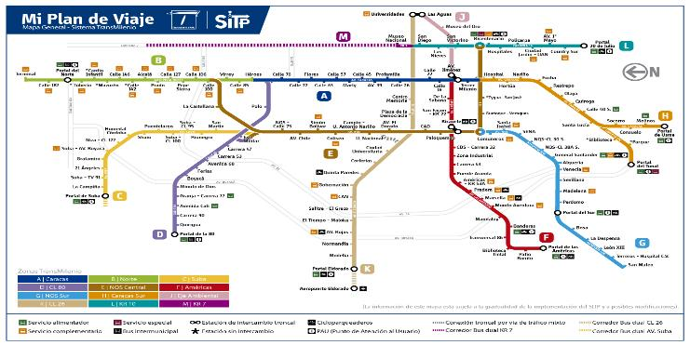
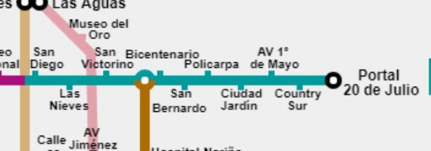
Rendición de Cuentas vigencia 2020 - San Cristobal
Infraestructura Troncal San Cristobal
Esta localidad cuenta con un Portal del Sistema TransMilenio.
PORTAL 20 de Julio

Slide 5
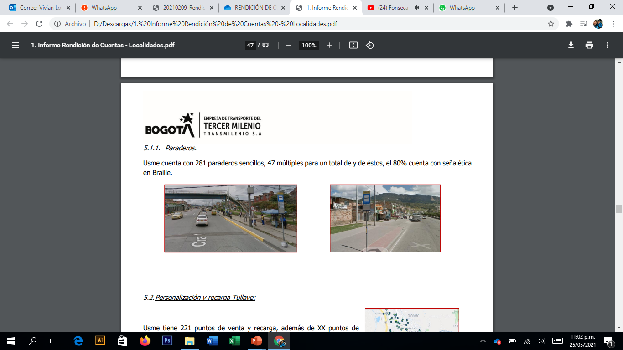
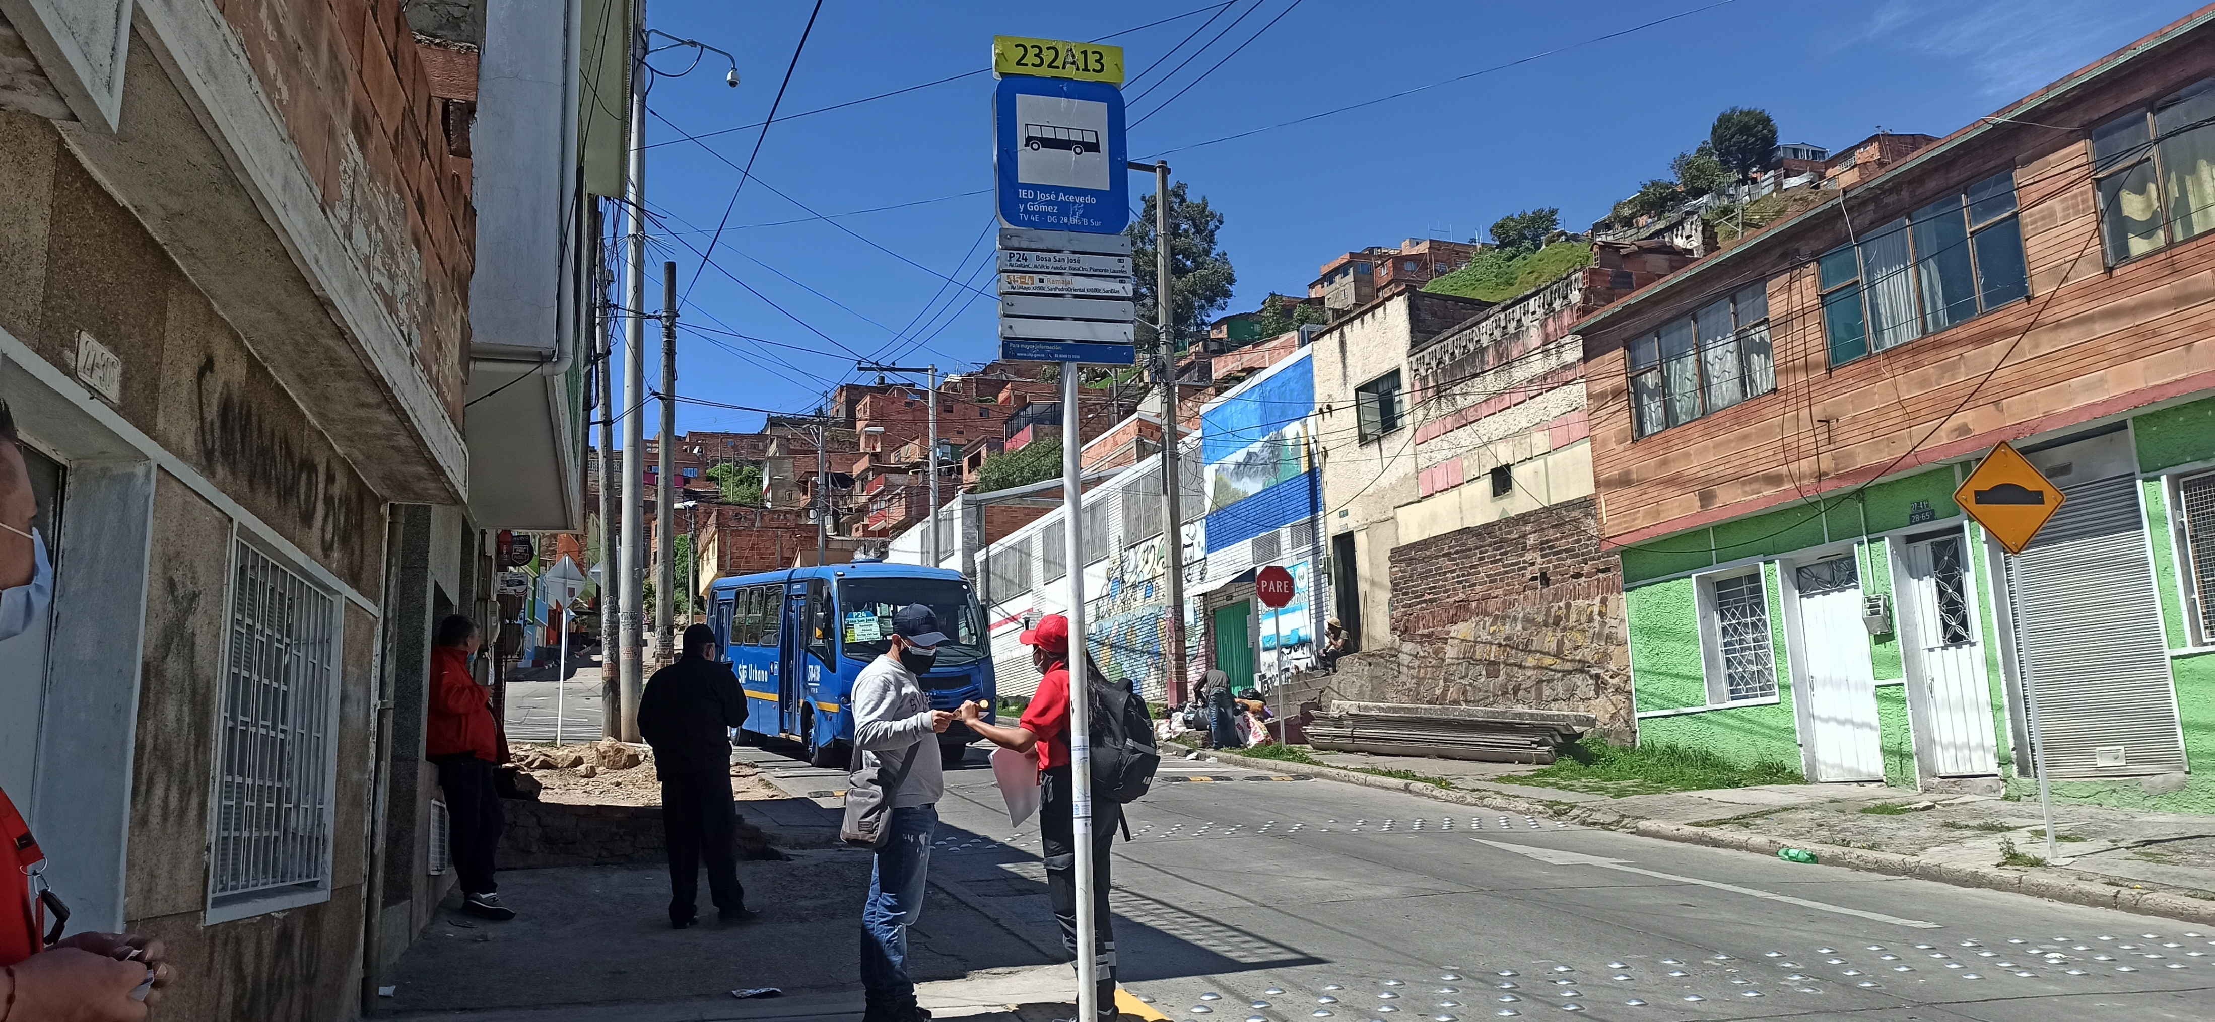
Rendición de Cuentas vigencia 2020 - San Cristobal
Infraestructura Zonal San Cristobal
10
PARADEROS MÚLTIPLES
373
PARADEROS SENCILLOS
El 299 paraderos de la localidad de San Cristobal cuenta con accesibilidad para las
personas con discapacidad visual.
Sistema Braille

Slide 6
Rendición de Cuentas vigencia 2020 - San Cristobal
Oferta de transporte en San Cristobal
RUTAS
TRONCALES
RUTAS
ALIMENTADORAS
RUTAS
ZONALES
RUTAS
PROVISIONALES
5
6
51
28
COBERTURA TRONCAL
COBERTURA ZONAL
SITP PROVISIONAL

Slide 7
Rendición de Cuentas vigencia 2020 - San Cristobal
Cobertura Troncal
RUTAS ALIMENTADORAS
RUTA | DENOMINACIÓN | TIPO | ORIGEN | DESTINO
RUTAS TRONCALES
13-12 | Los Libertadores | Alimentador | San Cristóbal | San Cristóbal
13-7 | La Península | Alimentador | San Cristóbal | San Cristóbal
13-13 | Resurrección | Alimentador | San Cristóbal | Rafael Uribe Uribe
13-10 | Villa Del Cerro | Alimentador | San Cristóbal | San Cristóbal
13-6 | Juan Rey | Alimentador | San Cristóbal | San Cristóbal
13-9 | Tihuaque | Alimentador | San Cristóbal | Usme
RUTA | DENOMINACIÓN | DESTINO
2 | Portal 20 de Julio | Estación Museo Nacional
K10 | Portal 20 de Julio | Portal Eldorado
B18 | Portal 20 de Julio | Estación Terminal
M82 | Portal 20 de Julio | Carrera 7 por Calle 132
C25 | Portal 20 de Julio | Portal Suba
M82 | Portal de Usme | Estación Museo Nacional

Slide 8
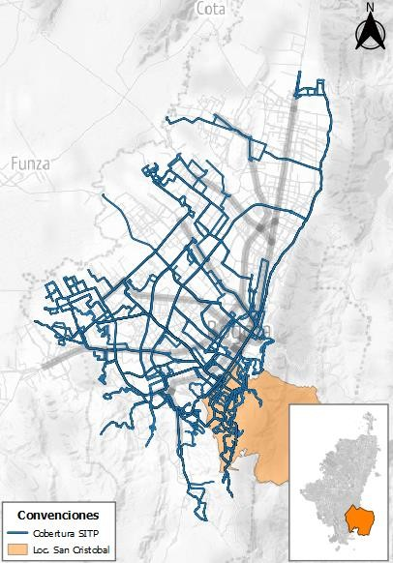
Rendición de Cuentas vigencia 2020 - San Cristobal
Cobertura Zonal
MAPA DE COBERTURA
RUTAS URBANAS
RUTA | DENOMINACIÓN | TIPO | ORIGEN | DESTINO
13-8 | Portal 20 De Julio - Altamira | Urbana | San Cristóbal | San Cristóbal
P23 | San Blas - Bosa Carbonell | Urbana | San Cristóbal | Bosa
117 | San Bernardino - Libertadores | Urbana | Bosa | San Cristóbal
T13 | Villa Cindy - Hospital San Blas | Urbana | San Cristóbal | Suba
228 | Aguas Claras - Villa Teresita | Urbana | Engativá | San Cristóbal
LK801 | Gaviotas - Normandía | Urbana | San Cristóbal | Fontibón
T14-7 | Est Bicentenario - Est Av 1 De Mayo | Urbana | San Cristóbal | Suba
P3 | Canadá Güira - San Bernardino Potreritos | Urbana | Bosa | San Cristóbal
T27 | Estación Av. 1 | Urbana | San Cristóbal | San Cristóbal
738 | Jazmín Occidental - San | Urbana | Kennedy | San Cristóbal
624 | 20 De Julio - Verbenal Del Sur | Urbana | Ciudad Bolívar | Rafael Uribe Uribe
LK803 | Gaviotas - Terminal Salitre | Urbana | San Cristóbal | Fontibón
Fuente: TRANSMILENIO S.A.
Continúa

Slide 9
Rendición de Cuentas vigencia 2020 - San Cristobal
Cobertura Zonal
MAPA DE COBERTURA
RUTAS URBANAS
RUTA | DENOMINACIÓN | TIPO | ORIGEN | DESTINO
C97A | Cerros De Oriente - Porvenir | Urbana | Usme | Bosa
111 | Metrovivienda - Gaviotas | Urbana | Bosa | San Cristóbal
114A | Altos Del Zuque - Paloquemao | Urbana | San Cristóbal | Los Mártires
T43A | Museo Nacional - Gaviotas | Urbana | San Cristóbal | Santa Fe
740 | CANADA GUIRA - Engativá LA TORTIGUA | Urbana | San Cristóbal | Engativá
786 | Metrovivienda - Diana Turbay-puentes | Urbana | San Cristóbal | Bosa
LD800 | Gaviotas - Villa Gladys | Urbana | San Cristóbal | Engativá
SE6 | La Roca - Villa Gladys | Urbana | San Cristóbal | Engativá
P24 | San Blass - Bosa San Josl | Urbana | Bosa | San Cristóbal
661 | Mirandela - Península | Urbana | Usaquén | Rafael Uribe Uribe
HL613 | Perdomo - Horacio Orjuela | Urbana | Ciudad Bolívar | San Cristóbal
580 | Bosa San Jose - Est. Bicentenario | Urbana | Bosa | Candelaria
P7 | Pinares - Porvenir | Urbana | San Cristóbal | Kennedy
148 | Villa Teresita - Do | Urbana | Engativá | Usme
Fuente: TRANSMILENIO S.A.

Slide 10
Rendición de Cuentas vigencia 2020 - San Cristobal
Cobertura Zonal
MAPA DE COBERTURA
RUTAS URBANAS
RUTA | DENOMINACIÓN | TIPO | ORIGEN | DESTINO
C125 | Jardines De Castilla - Laches- El Dorado | Urbana | Kennedy | Santa Fe
KL304 | Puente Grande - Est. Bicentenario | Urbana | Fontibón | Santa Fe
139 | Bosa San Jose - Juan Rey | Urbana | Bosa | San Cristóbal
162 | Catalina Ii - Las Nieves | Urbana | Kennedy | Santa Fe
C29 | Islandia - Centro | Urbana | Bosa | Santa Fe
GA506 | Catalina Ii - Galerías | Urbana | Kennedy | Teusaquillo
T30A | Do0a Liliana - Patio Bonito | Urbana | Usme | Kennedy
T30B | Patio Bonito - Tihuaque | Urbana | Usme | Kennedy
C27 | La Estancia - Normandía | Urbana | Fontibón | Ciudad Bolívar
HA600 | Santa Viviana - Chapinero | Urbana | Ciudad Bolívar | Chapinero
T12 | Quintas Del Sur - Calle 100 | Urbana | Ciudad Bolívar | Chapinero
T25 | Potos | Urbana | Ciudad Bolívar | Usaquén
614 | Bolonia Usme - Montevideo | Urbana | Usme | Fontibón
60 | Bachue - Zarazota | Urbana | Engativá | Rafael Uribe Uribe
Fuente: TRANSMILENIO S.A.

Slide 11
Rendición de Cuentas vigencia 2020 - San Cristobal
Cobertura Zonal
MAPA DE COBERTURA
RUTAS URBANAS
RUTA | DENOMINACIÓN | TIPO | ORIGEN | DESTINO
GL508 | Bosa Santafé - Est. Av. 1 Mayo | Urbana | Bosa | San Cristóbal
GL510 | Bosa Centro - Cli. San Rafael | Urbana | Bosa | San Cristóbal
121 | El Recreo - San Diego | Urbana | Bosa | Santa Fe
HA702 | El Uval - Las Nieves | Urbana | Usme | Santa Fe
HA706 | El Uval - San Diego | Urbana | Usme | Santa Fe
256 | Ricaurte - Tihuaque | Urbana | Usme | Los Mártires
C27 | La Estancia - Normandia | Urbana | Fontibón | Ciudad Bolívar
N16 | Gaviotas - Est. 1ro Mayo | Urbana | San Cristóbal | San Cristóbal
T27 | Estación Av. 1r DE MAYO | Urbana | San Cristóbal | San Cristóbal
51 rutas del componente Zonal cuyo trazado cubre la zona operacional San Cristobal.
Fuente: TRANSMILENIO S.A.

Slide 12
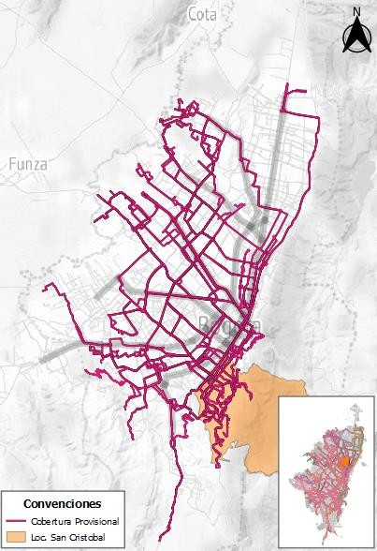
Rendición de Cuentas vigencia 2020 - San Cristobal
Cobertura SITP Provisional
MAPA DE COBERTURA
RUTAS URBANAS
RUTA | DENOMINACIÓN | TIPO | ORIGEN | DESTINO
ZP-387 | Horacio Orjuela - Ferias | Provisional | San Cristóbal | Engativá
ZP-C35 | El Refugio - San Martin De Loba | Provisional | Fontibón | San Cristóbal
ZP-140 | Isla Del Sol - Germania | Provisional | Ciudad Bolívar | Santa Fe
ZP-C70 | Las Brisas Hb - Aguas Claras | Provisional | Fontibón | San Cristóbal
ZP-20 | Granada Sur - Pablo Vi | Provisional | San Cristóbal | Teusaquillo
ZP-C108A | Ramajal - 7 De Agosto | Provisional | San Cristóbal | Barrios Unidos
ZP-150 | Do-a Liliana - San Carlos De Tibabuyes | Provisional | Suba | Usme
ZP-C87 | Granada Sur - Porcincula | Provisional | San Cristóbal | Chapinero
ZP-227 | Recodo Del Parque - Germania | Provisional | Fontibón | Santa Fe
ZP-168A | El Recreo - La Roca | Provisional | Bosa | San Cristóbal
ZP-152 | Villa Del Cerro - Villa Cindy | Provisional | Suba | San Cristóbal
ZP-236 | Recodo Del Parque - La Castaña | Provisional | Fontibón | San Cristóbal
ZP-238 | Las Brisas Hb - La Belleza | Provisional | Fontibón | San Cristóbal
ZP-551 | Galicia - Bachue | Provisional | Ciudad Bolívar | Engativá
Fuente: TRANSMILENIO S.A.

Slide 13
Rendición de Cuentas vigencia 2020 - San Cristobal
Cobertura SITP Provisional
MAPA DE COBERTURA
RUTAS URBANAS
RUTA | DENOMINACIÓN | TIPO | ORIGEN | DESTINO
ZP-E74 | San Carlos Tibabuyes - Villa Del Cerro | Provisional | Suba | San Cristóbal
ZP-126 | Villa Gloria Sauces - Villa Gladys | Provisional | Ciudad Bolívar | Engativá
ZP-C22 | Moralba - Aeropuerto | Provisional | San Cristóbal | Fontibón
ZP-E4 | Villa Cindy - Villa Del Cerro | Provisional | Suba | San Cristóbal
ZP-C21 | Moralba - Centro Andino | Provisional | San Cristóbal | Chapinero
ZP-133 | El Cortijo - Pinares | Provisional | San Cristóbal | Engativá
ZP-491 | Olarte - Julio Florez | Provisional | Ciudad Bolívar | Barrios Unidos
ZP-E31 | Santa Rita Sur Oriental - Suba Gaitana | Provisional | Suba | San Cristóbal
ZP-229 | Las Brisas Hb - San Martin De Loba | Provisional | Fontibón | San Cristóbal
ZP-C61 | Moralba - Aeropuerto | Provisional | Fontibón | San Cristóbal
ZP-C64 | San Martin De Loba - Suba Compartir | Provisional | San Cristóbal | Suba
ZP-P47 | Arabia - San Diego Centro | Provisional | Ciudad Bolívar | Santa Fe
ZP-98 | Villa Gloria - Boita | Provisional | Suba | Engativá
ZP-254 | Usme - Palermo | Provisional | Usme | Teusaquillo
ZP-35 | Diana Turbay - Bilbao | Provisional | Suba | Rafael Uribe Uribe
Fuente: TRANSMILENIO S.A.

Slide 14
Rendición de Cuentas vigencia 2020 - San Cristobal
Cobertura SITP Provisional
MAPA DE COBERTURA
RUTAS URBANAS
RUTA | DENOMINACIÓN | TIPO | ORIGEN | DESTINO
ZP-686 | Molinos 2 - Boeta | Provisional | Bosa | Rafael Uribe Uribe
ZP-E67 | Usme - Lijaca | Provisional | Usme | Barrios Unidos
ZP-84B | Galicia - San Diego | Provisional | Ciudad Bolívar | Teusaquillo
ZP-T29 | Santo Domingo - Germania | Provisional | Ciudad Bolívar | Santa Fe
ZP-686 | Molinos 2 - Bo Ta | Provisional | Bosa | Rafael Uribe Uribe
28 rutas del SITP Provisional cuyo trazado cubre la zona operacional San Cristobal.
Fuente: TRANSMILENIO S.A.

Slide 15
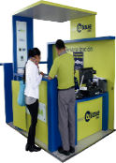
Rendición de Cuentas vigencia 2020 - San Cristobal
Red de Recargas en San Cristobal
PUNTOS DE
PERSONALIZACIÓN
PUNTOS DE
RECARGA
2
218
TU LLAVE – RECAUDO BOGOTÁ
Lugar | Dirección | Horario
Portal 20 Julio Kiosko Peatonal | Portal 20 Julio Kiosko Peatonal | Portal 20 Julio Kiosko Peatonal
Super CADE 20 de Julio | CARRERA 5A 30D 20 Sur | Lun - Vie: 07:00-17:30 Sab: 08:00-12:00

Slide 16
GESTIÓN SOCIAL
TRANSMILENIO S.A.
El equipo de Gestión Social de TRANSMILENIO S.A desarrolla actividades dirigidas a la ciudadanía, con el propósito de dar a conocer los componentes del SITP y fomentar las buenas prácticas de Cultura ciudadana.
Para la vigencia 2020, se realizaron 5401 actividades de Gestión Social a nivel distrito; de las cuales se desarrollaron 3282 en las localidades de manera presencial y/o virtual en el marco de la Estrategia de Abordaje Territorial bajo tres líneas de intervención: Información, participación y pedagogía.
Estrategia de Abordaje Territorial San Cristobal
  4 Boletines informativos
  4 Sesiones de Grupos Focales
  Base de datos “Tenderos San Cristobal”
Capacitaciones TransMi-Virtual
  Los retos de Transmilenio en época de Coronavirus
  Sistema de Alertas Tempranas
  TransMi un solo sistema – Nueva Señalética
  La historia del Transporte
  TransMiCable
  TransMi, un sistema Accesible
Localidad San Cristobal
Rendición de Cuentas vigencia 2020

Slide 17
Rendición de Cuentas vigencia 2020 - San Cristobal
Acciones de Gestión Social en San Cristobal
Reuniones
Recorridos
Mesa de
trabajo
Actividades
en general
Pedagogía
Divulgación
28
13
6
29
31
107
PARTICIPACIÓN
PEDAGOGÍA
INFORMACIÓN
OTROS
73
Jornadas de personalización

Slide 18
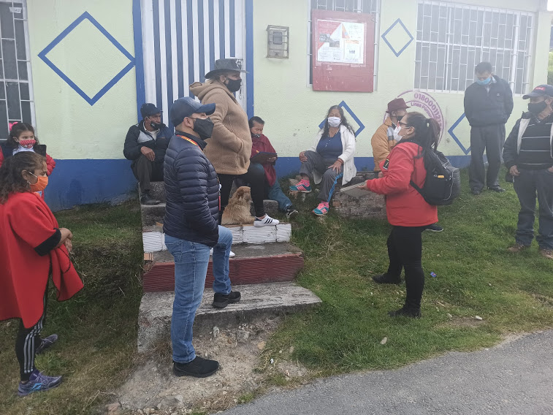
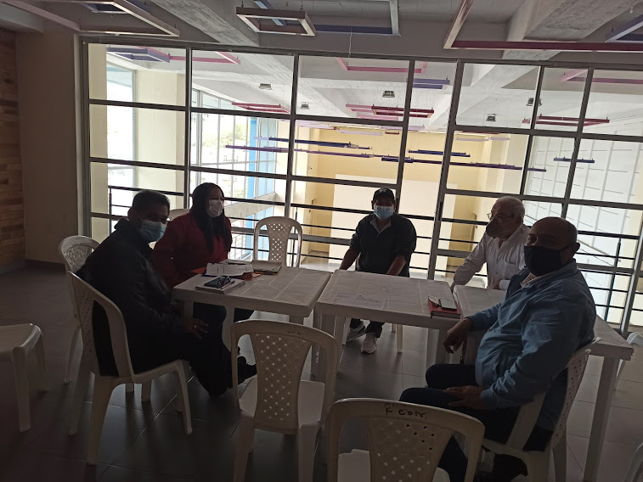
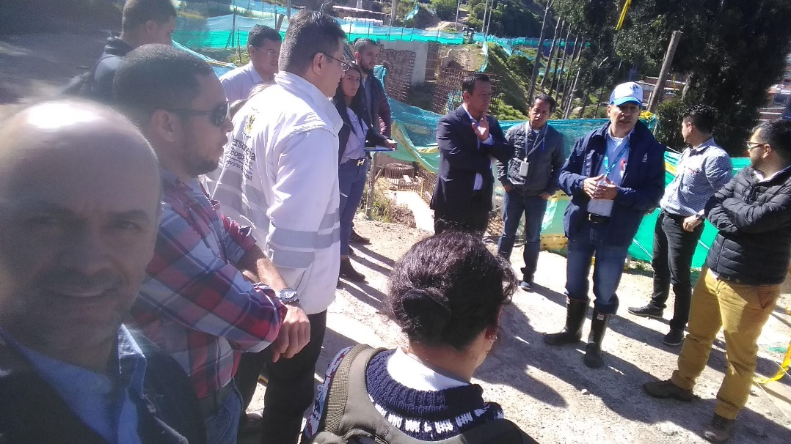
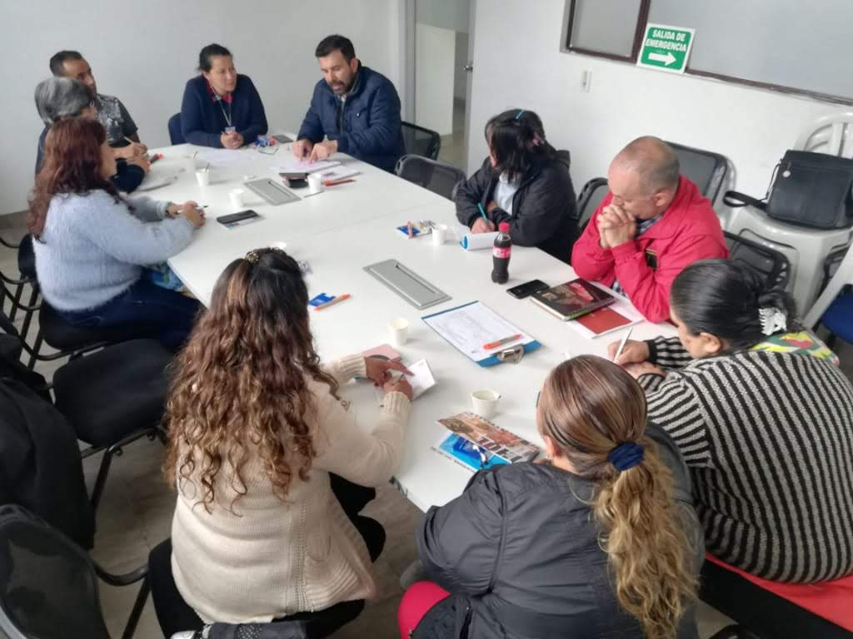
Rendición de Cuentas vigencia 2020 - San Cristobal
Acciones de Gestión Social en San Cristobal
Participación
28 Reuniones virtuales y/o presenciales para atender temas como: Cobertura de la localidad, sesiones JAL, comunidad con discapacidad, articulación de acciones pedagógicas, implementación de nuevas rutas, reuniones interinstitucionales (CLD, UAT, CLIP, CLOPS, COLEV, COLMYEG, entre otros).
13 recorridos sociales y/o con técnicos de Transmilenio S.A. para recibir solicitudes comunitarias, verificación de trazados; entre otras.

Slide 19
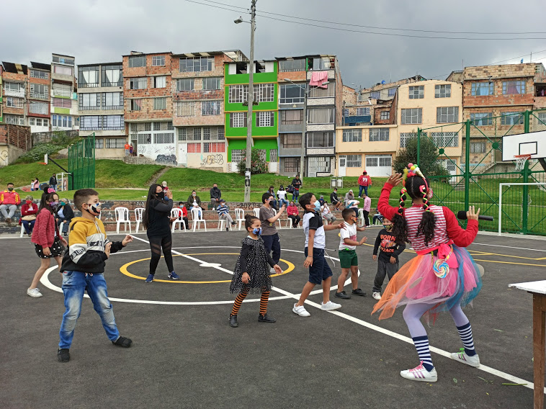
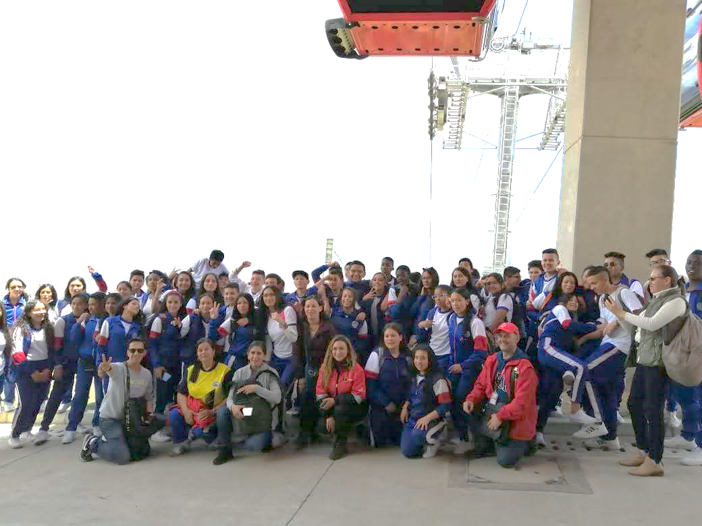
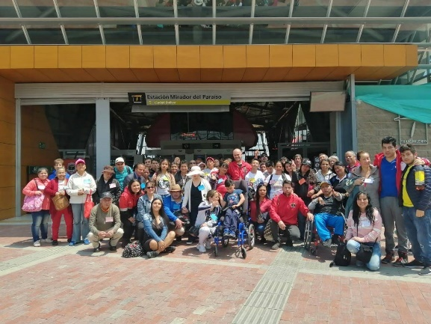
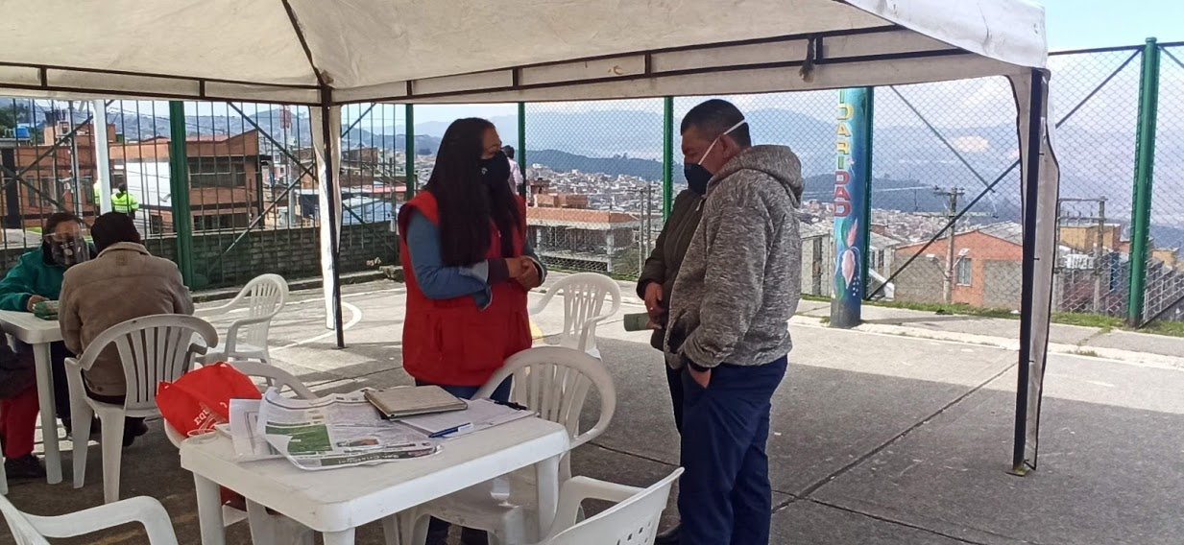
Rendición de Cuentas vigencia 2020 - San Cristobal
Acciones de Gestión Social en San Cristobal
Pedagogía
29 Acciones de pedagogía en:
Recorridos pedagógicos a TransMiCable en Ciudad Bolivar a los barrios Cordoba, San Blas y funcionarios de la Alcaldia Local.
Actividades con TransMiChiquis en los barrios Villa de los Alpes, Velódromo, Ramajal, República de Canadá, El Angulo, Buenos Aires, San Blas, Vitelma y Santa Cecilia.

Slide 20
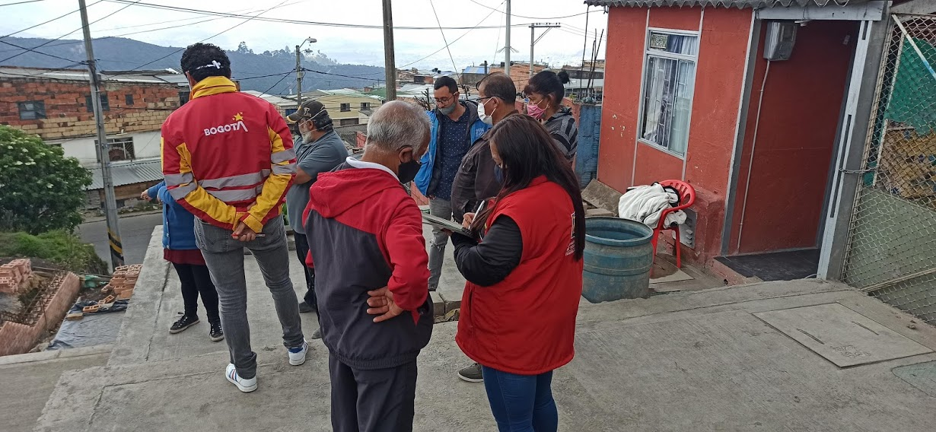
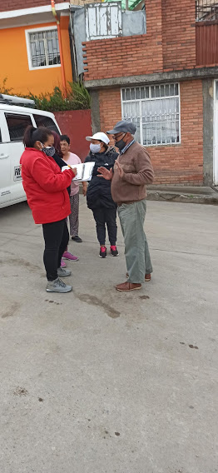
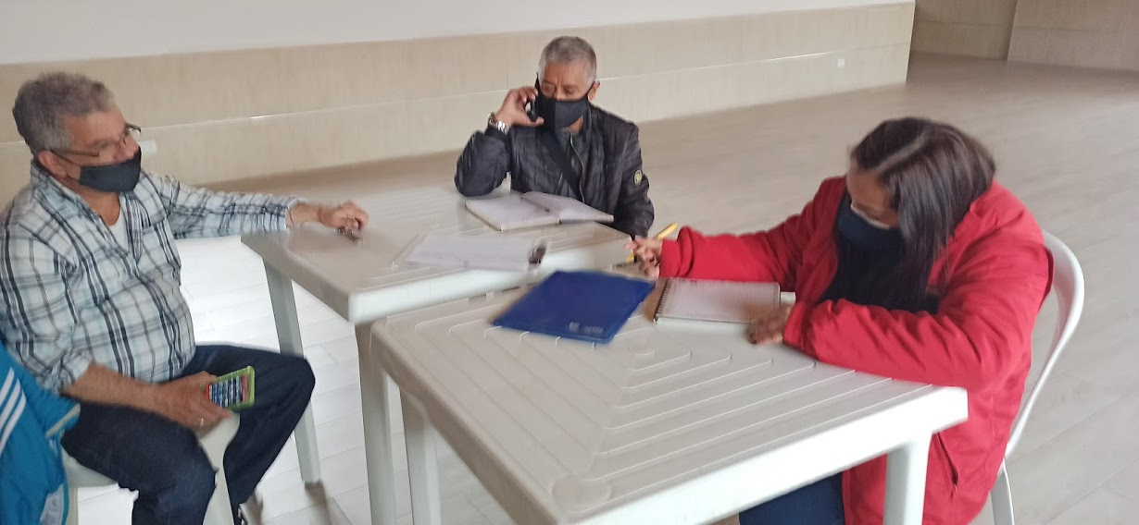
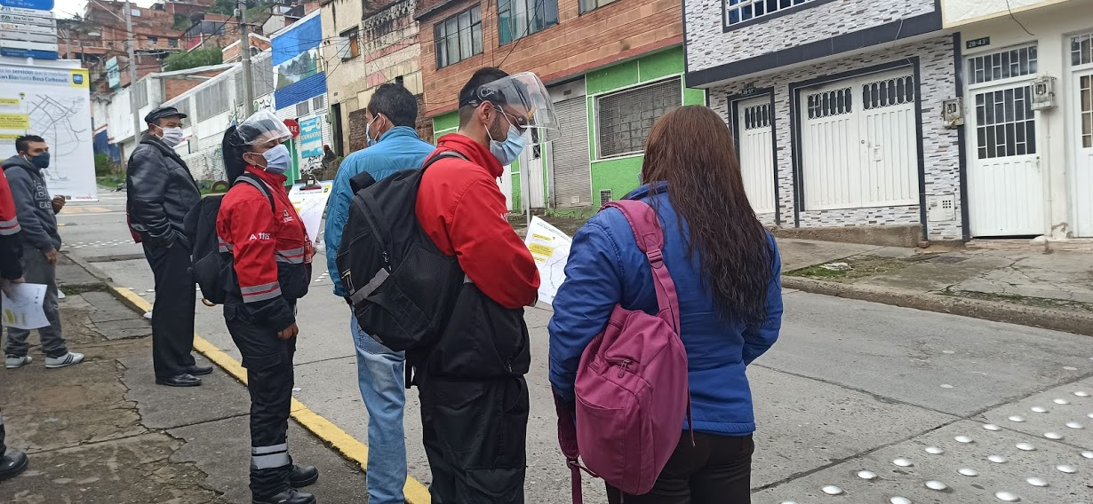
Rendición de Cuentas vigencia 2020 - San Cristobal
Acciones de Gestión Social en San Cristobal
Información
35 Acciones de divulgación en:
Ruta zonal P23 San Blas-Bosa Carbonell
Ruta zonal C120 Gaviotas – Villa de Granada
Ruta zonal 540 San Vicente - Bachué
Envíos de información de interés a nivel local y distrital en ocasión de la pandemia COVID -19 y ajustes en la prestación del servicio, iniciativas de Cultura Ciudadana, comunicados de TRANSMILENIO S.A y Alcaldía mayor de Bogotá; entre otros.

Slide 21
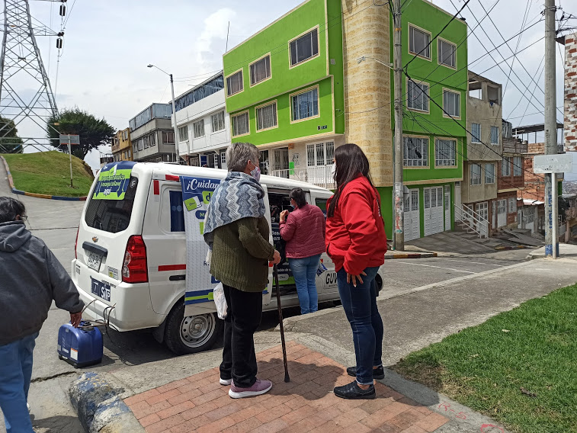
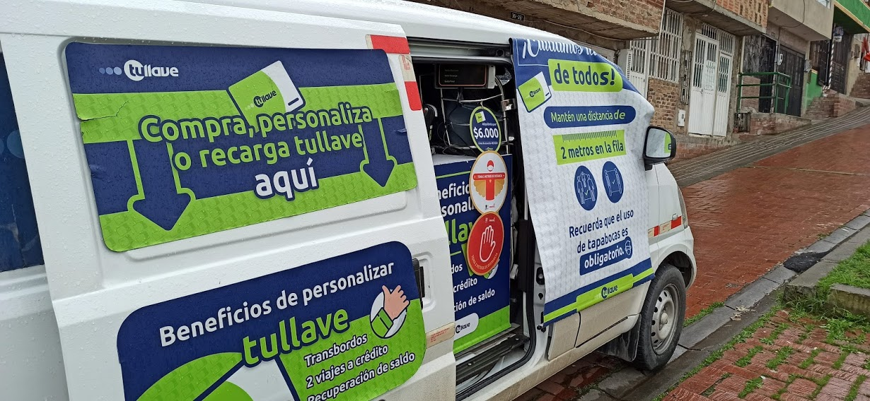
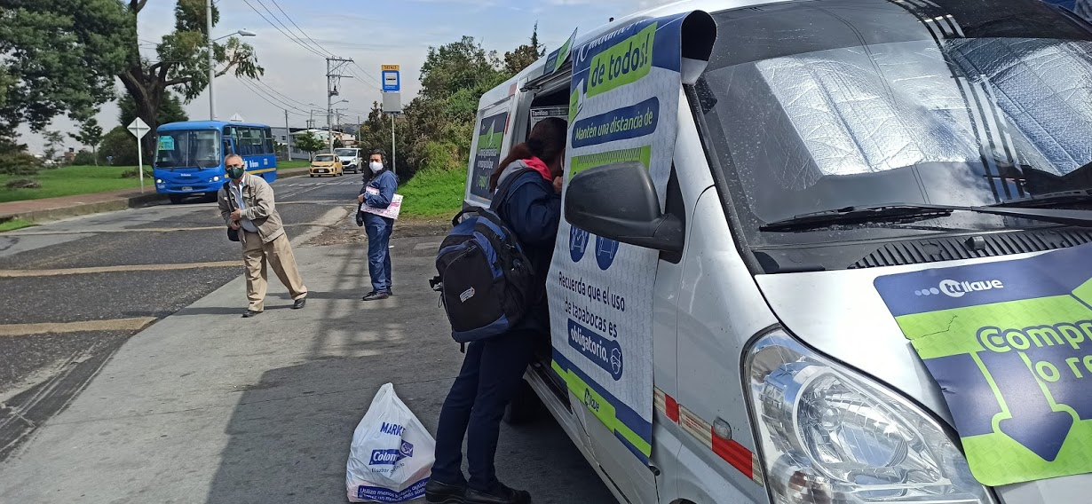
Rendición de Cuentas vigencia 2020 - San Cristobal
Acciones de Gestión Social en San Cristobal
Jornadas de Personalización
82 jornada de personalización de tarjetas Tullave en San Cristobal, Plaza ferial 20 de Julio, Centro De Desarrollo Comunitario La Victoria, Parque Barrio Santa Inés Suroriental, Aguas Claras, Altos Del Virrey, Moralba, Conjunto Residencial Mirador Del Este I, Salón Comunal Villa Del Cerro, Santa Rita Suroriental, Horacio Orjuela, Vitelma, Serafina, Las Mercedes; entre otros.

Slide 22

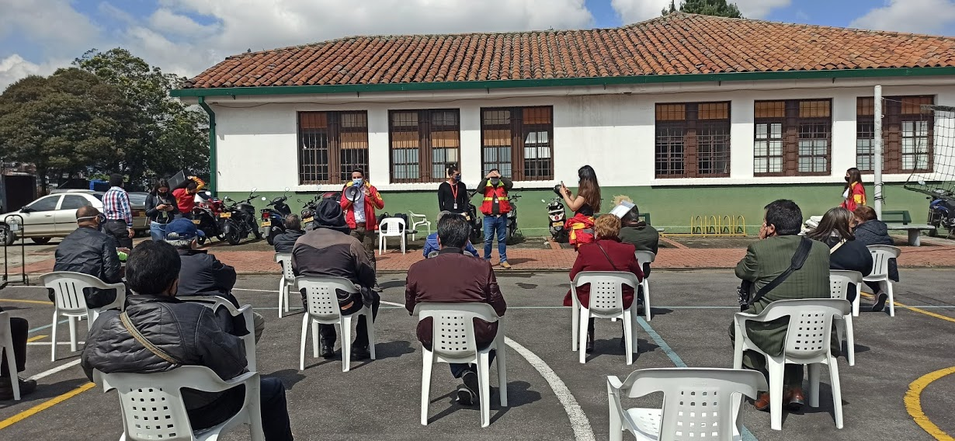
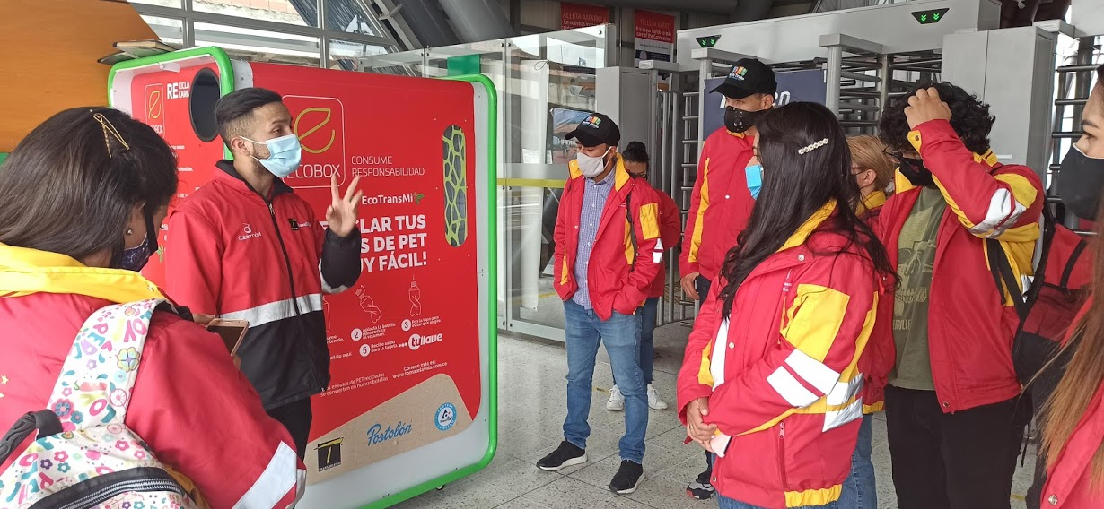
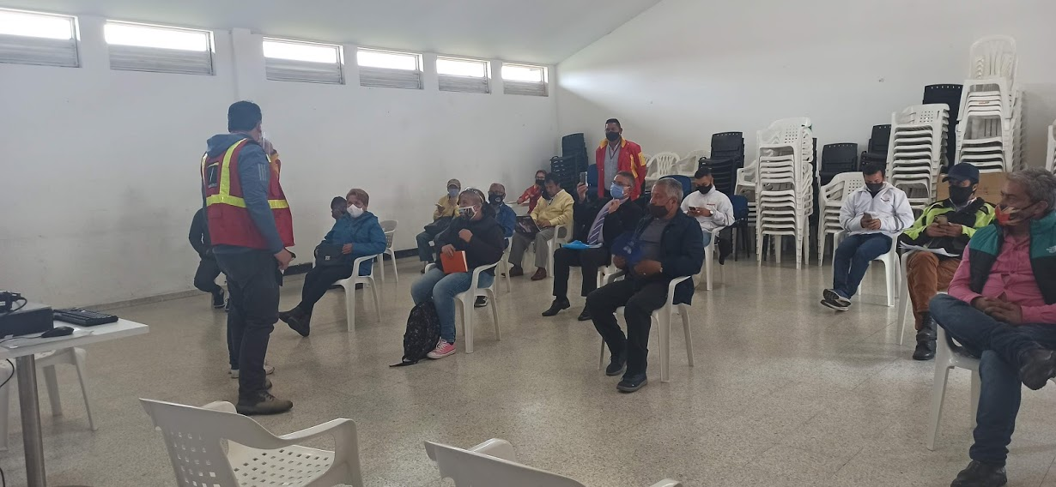
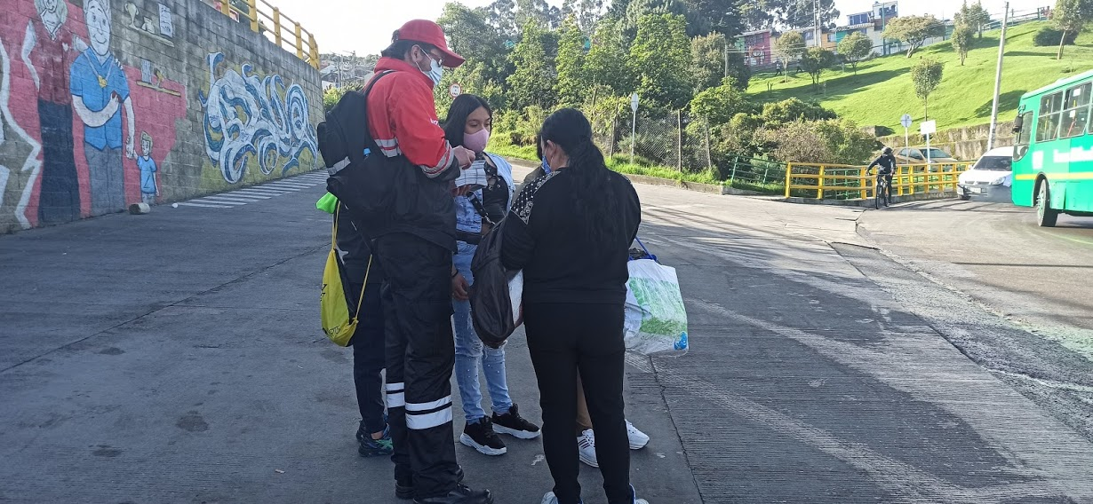
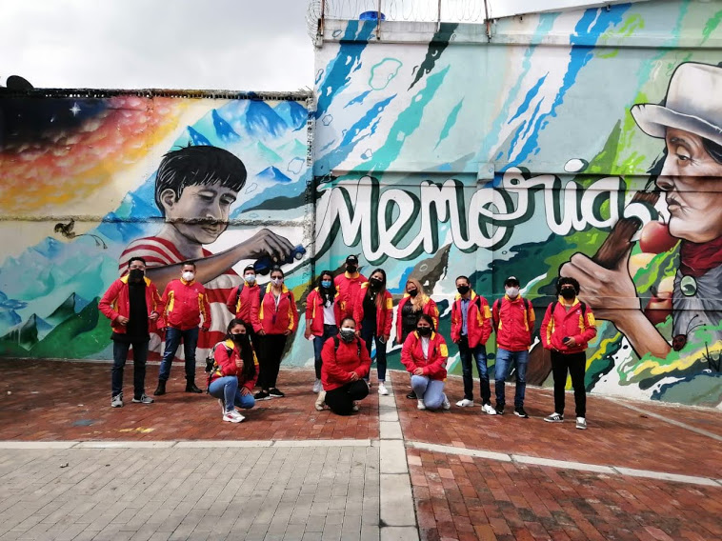
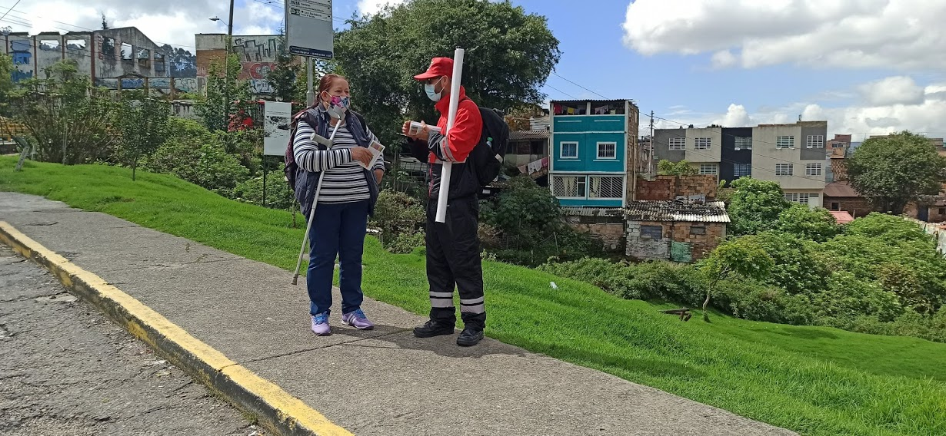
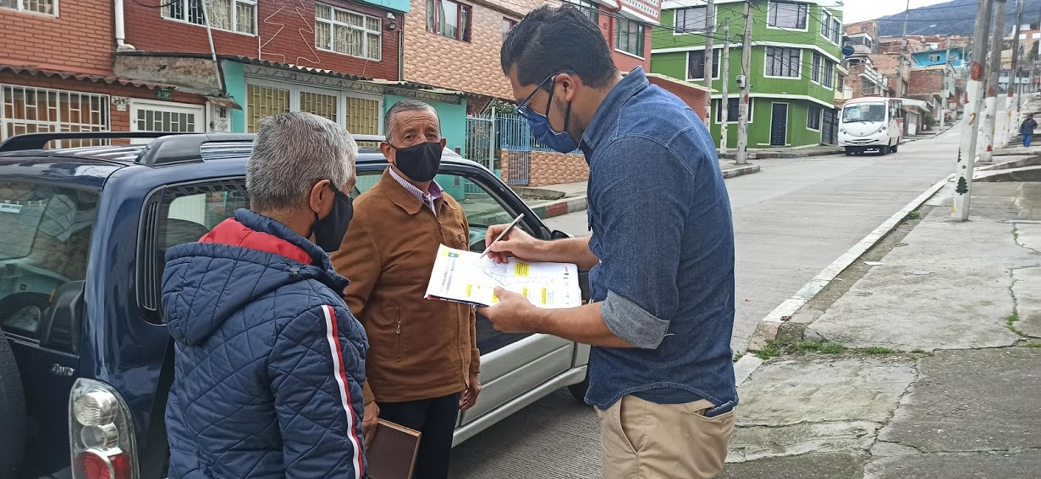
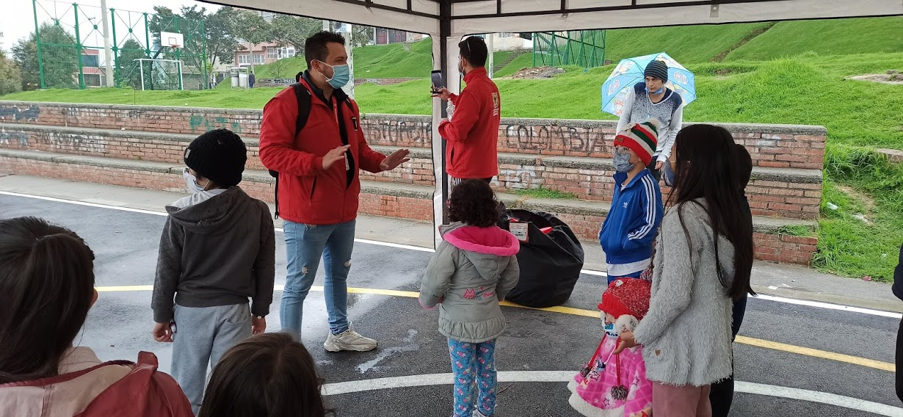

Slide 23
GRACIAS
edith.castiblanco@transmilenio.gov.co
318 8737042

